Slide 1
UNION EUROPEA
Lic. Gabriel Torres

Slide 2

Union Europea
Aspectos Institucionales
La estructura Institucional
La mecánica de toma de decisiones
Las características del derecho comunitario
¿Que agrega o modifica el Tratado de Lisboa en esta materia?

Slide 3

Union Europea
Aspectos Institucionales
Texto base: "El sistema comunitario europeo"; Mezzano, Esteban y Vodeb, Fernando. (WebCampus)
The Lisbon Treaty, 10 Easy to Read fact Sheets. Fondation Robert Schuman: Diciembre 2007.
Disponible en:
http://www.robert-schuman.eu/doc/divers/lisbonne/en/10fiches.pdf
o en WebCampus

Slide 4
Instituciones de la UE
Consejo Europeo (cumbre)
Parlamento Europeo
Consejo de Ministros
(Consejo)
Comisión Europea
Tribunal de Justicia
Tribunal de Cuentas
Comité Económico y Social
Comité de las Regiones
Banco Europeo de Inversiones
Agencias
Banco Central Europeo

Slide 5
INSTITUCIONES UE
COMISION EUROPEA
PARLAMENTO EUROPEO
CONSEJO DE UNION EUROPEA
TRIBUNAL DE JUSTICIA
TRIBUNAL DE CUENTAS

Slide 6
OTROS ORGANOS ESPECIALIZADOS
COMITÉ ECONOMICO Y SOCIAL EUROPEO (ECOSOC)
COMITÉ DE LAS REGIONES
BANCO EUROPEO DE INVERSIONES (BEI) / FONDO EUROPEO DE INVERSIONES
BANCO CENTRAL EUROPEO (BCE)
DEFENSOR DEL PUEBLO EUROPEO

Slide 7
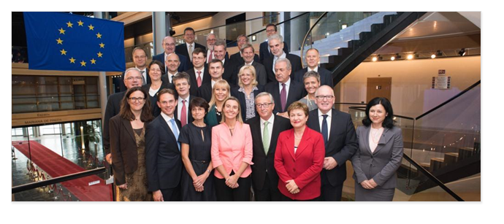
COMISION EUROPEA
Es independiente de los gobiernos nacionales.
Representa y defiende los intereses de la Unión en su conjunto
Funciones
- Propuestas de nuevas leyes europeas, que presenta al Parlamento y al Consejo.
- responsable de aplicar las decisiones del Parlamento y del Consejo.
- hace cumplir la legislación, junto con el Tribunal de Justicia.
- representa la Unión en los foros internacionales (negociando acuerdos)
Esta formada por un representante de cada país: “comisarios”. Se designa una nueva comisión cada 5 años.

Slide 8
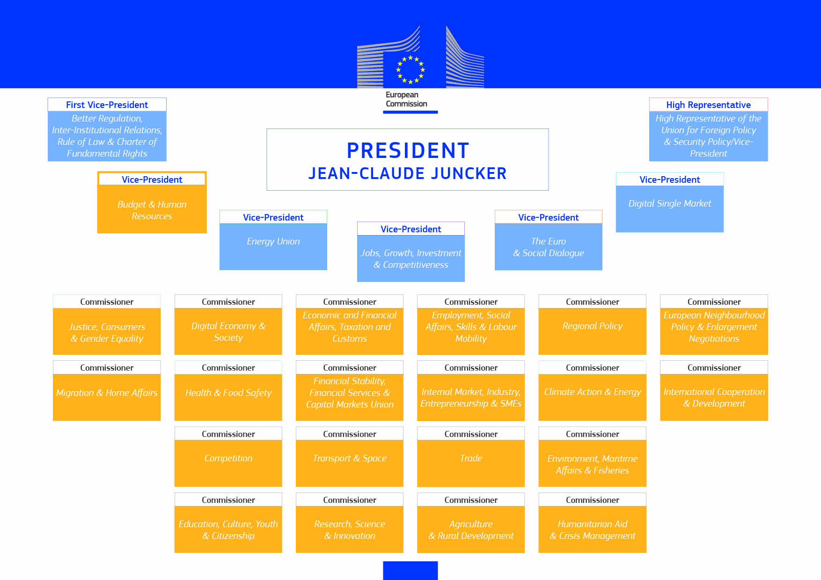
COMISION EUROPEA

Slide 9
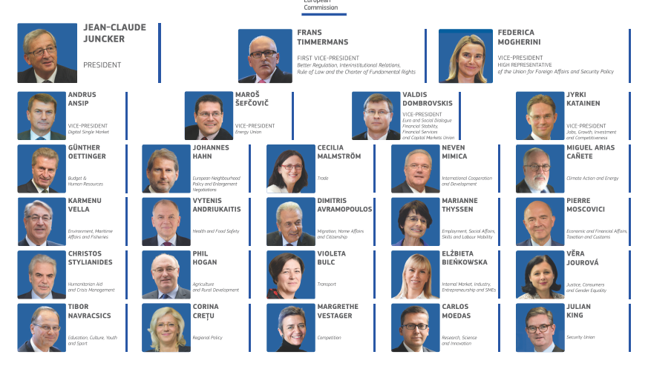

Slide 10
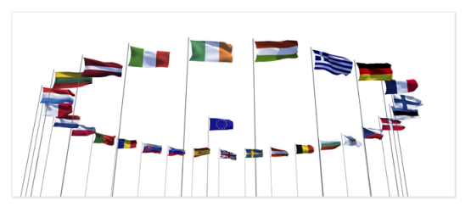
CONSEJO DE LA UNION EUROPEA
Representa los intereses de los estados nacionales.
A sus reuniones asiste un miembro (ministro) de cada uno de los Estados miembros. Sus miembros cambian de acuerdo al tema del orden del día. Funciones:
- aprobar leyes, muchas veces legislando en común con el Parlamento.
- coordinar las políticas económicas de los Estados miembros.
- concluir acuerdos internacionales.
- aprobar el presupuesto de la UE, junto con el Parlamento.
Las decisiones se toman por votación. En la mayoría de las cuestiones, la decisión es por mayoría cualificada
La presidencia del consejo es rotatoria, cada 6 meses.

Slide 11
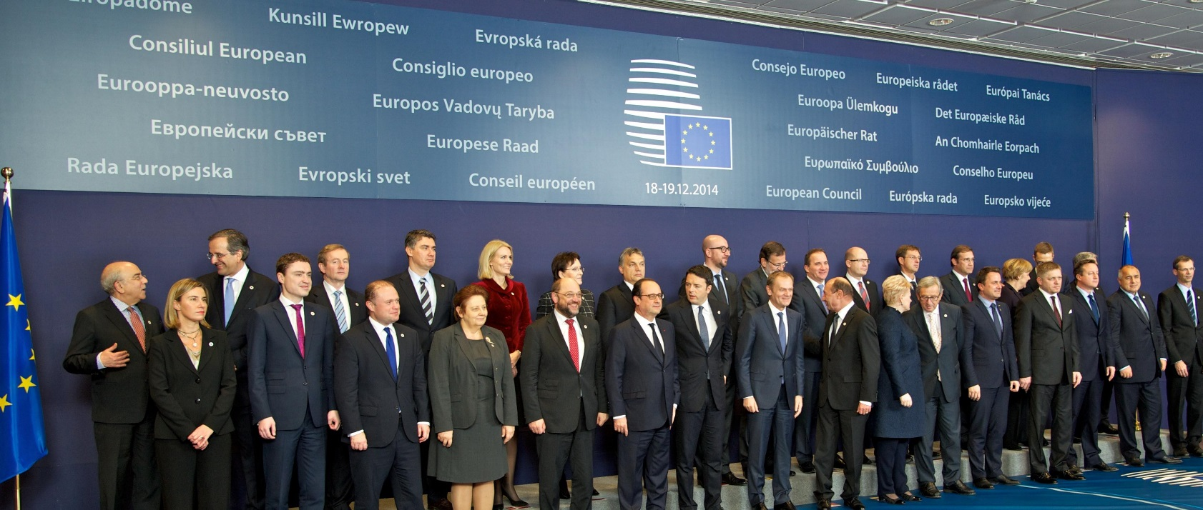
La Cumbre del Consejo Europeo
Cumbre de los Jefes de Estado o de Gobierno de todos los países de la UE
Se reúne al menos cuatro veces al año
Establece las directrices generales de las políticas de la UE
Presidente: Donald Tusk

Slide 12
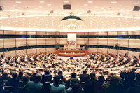
PARLAMENTO EUROPEO
Sus miembros son elegidos por los ciudadanos de la UE.
Cuenta con 751 miembros que representan los 28 países de la Unión.
Sedes: Bruselas (Bélgica), Luxemburgo y Estrasburgo (Francia).
Funciones principales:
- aprobar la legislación europea
- ejercer un control democrático
- control presupuestario
Organización del trabajo (2 etapas)
- preparación del pleno
- pleno

Slide 13
El Parlamento Europeo: la voz del pueblo
Supervisión democrática de toda la labor de la UE.
Número de diputados electos en cada país
Alemania - 96
Austria - 18
Bélgica - 21
Bulgaria - 17
Chipre - 6
Chequia - 21
Croacia - 11
Dinamarca - 13
Eslovaquia - 13
Eslovenia - 8
España - 54
Estonia - 6
Finlandia - 13
Francia - 74
Grecia - 21
Hungría - 21
Irlanda - 11
Italia - 73
Letonia - 8
Lituania - 11
Luxemburgo - 6
Malta - 6
Países Bajos - 26
Polonia - 51
Portugal - 21
Rumanía - 32
Suecia - 20
Reino Unido - 73
Total - 751

Slide 14
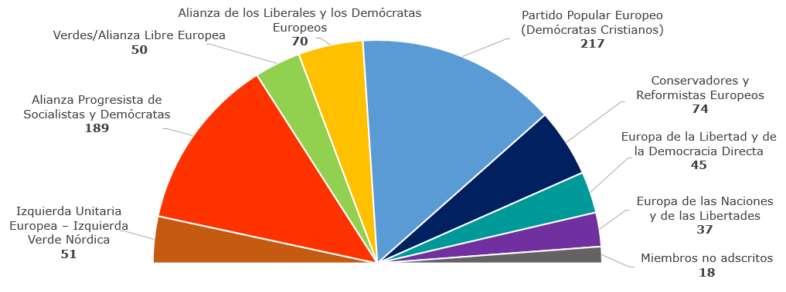
Escaños de cada grupo político en el Parlamento Europeo (julio 2015)
Total: 751

Slide 15
TRIBUNAL DE JUSTICIA
Sede: Luxemburgo
Función principal: garantizar que la legislación de la UE se interprete y aplique del mismo modo en todos los países de la UE.
Integrado por un juez de cada Estado miembro
Es asistido por ocho “abogados generales”
Solución de Controversias (UE vs. Agentes) → Tribunal de la Función Publica de la UE, integrado por siete jueces.
Los 4 tipos de sentencias mas comunes dictadas por el Tribunal son:
- Cuestiones perjudiciales
- Recurso por incumplimiento
- Recurso por anulación
- Recurso por omisión

Slide 16
TRIBUNAL DE CUENTAS EUROPEO
Creado en 1975. Sede: Luxemburgo.
Función Principal: Comprobar que el presupuesto de la UE se ejecute correctamente.
Compuesto por 1 miembro de cada país de la UE.
Asiste al Parlamento Europeo y al Consejo presentándoles cada año un informe sobre balance presupuestario del año anterior.
Posee una plantilla de 800 empleados (traductores, administradores y auditores)
Auditores → descubren fraude o irregularidades elevan un informe a la OLAF (Oficina Europea de Lucha contra el Fraude).

Slide 17
Toma de Decisiones de la UE
Participan diversas instituciones, en especial:
- Comisión Europea
- Parlamento Europeo (PE)
- Consejo de la Unión Europea.
Comisión → Propone
Parlamento y Consejo → Aprueban
Posee 2 procedimientos principales:
- La Consulta (viene del T de Roma)
- La Codecisión (a partir de Maastricht)

Slide 18
CONSULTA
Consejo → al Parlamento, al Comité Económico y Social Europeo y al Comité de las Regiones.
Parlamento puede:
- aprobar la propuesta de la Comisión
- rechazarla
- solicitar enmiendas

Slide 19
CODECISION
Procedimiento que se utiliza para la mayoría de la legislación de la UE.
Parlamento → no solamente da su opinión sino que también comparte el poder legislativo en plano de igualdad con el Consejo.
No hay acuerdo entre Consejo y Parlamento → Comité de Conciliación
C.C. → integrado por el mismo numero de representantes del Consejo y del Parlamento.

Slide 20

DERECHO COMUNITARIO EUROPEO
UE es ¨Comunidad de Derecho¨. Cuenta solo con su Derecho para imponer su obra integradora a los Estados miembros. Este Derecho Comunitario forma un Sistema Jurídico con normas comunitarias que emanan de fuentes jerarquizadas:
- Derecho Primario: formado por los 3 Tratados Constitutivos, acuerdos complementarios, tratados de reforma.
- Derecho Derivado Externo: constituido por toda norma o acto jurídico emanado de un acuerdo exterior celebrado por la Unión.
- Derecho Derivado Interno: la Unión se distingue por la institucionalización de mecanismos de poder legislativo, capaces de emitir normas jurídicas (dcho. comunitario interno).

Slide 21
Características del Dcho. Comunitario
Armonizar.
Poner en armonía, o hacer que no discuerden o se rechacen dos o más partes de un todo, o dos o más cosas que deben concurrir al mismo fin.
Coordinar.
Concertar medios, esfuerzos, etc., para una acción común.

Slide 22
DERECHO DERIVADO INTERNO
Para el cumplimiento de su misión, el Parlamento Europeo y el Consejo conjuntamente, el Consejo y la Comisión adoptaran reglamentos y directivas, tomaran decisiones y formularan recomendaciones o emitirán dictámenes, en las condiciones previstas

Slide 23
DERECHO DERIVADO INTERNO
Características de las diferentes categorías del derecho derivado
 | REGLAMENTOS | DIRECTIVAS | DECISIONES
DESTINATARIO | Erga Omnes | Uno o varios estados miembros | Especificados. (Particulares o Estados)
OBLIGATORIEDAD | De resultados y de medios | Sólo de resultados | De resultados y de medios
APLICABILIDAD EFECTO DIRECTO | Sí | No (en principio) | Sí para los particulares, No, (en principio) para los Estados).

Slide 24
Características del Dcho. Comunitario
Aplicabilidad inmediata.
Aplicabilidad directa o efecto directo de la norma comunitaria.
Supremacía de la norma comunitaria.

